Slide 1

APPLYING AGILE'S MINDSET FOR AUTOMATION TEAM
PRESENTER: Minh Le

Slide 2
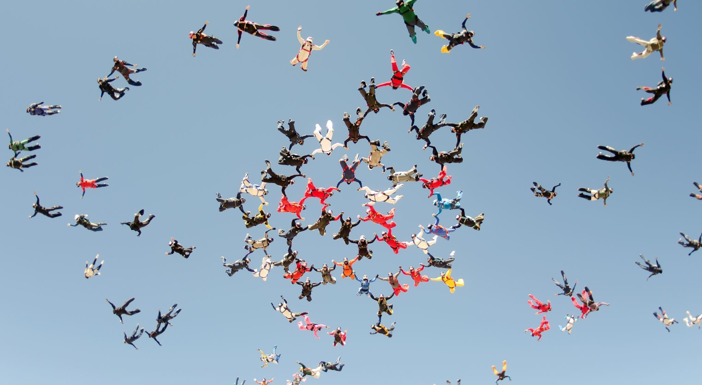
Bài toán mà chúng ta đang gặp phải?
Bài toán 1: Team chưa có tài liệu để quản lí Test Cases, quản lí Job Jenkins, quản lí Task của Member, chưa có nơi để lưu trữ tài liệu tham khảo của Test Cases, Member dễ bị Duplicate Task, Member chưa theo dõi được tiến độ công việc của Team.
Bài toán 2: Team chưa rõ định hướng phát triển, quy trình làm việc đang bị bối rối, Member it tương tác với nhau.

Slide 3
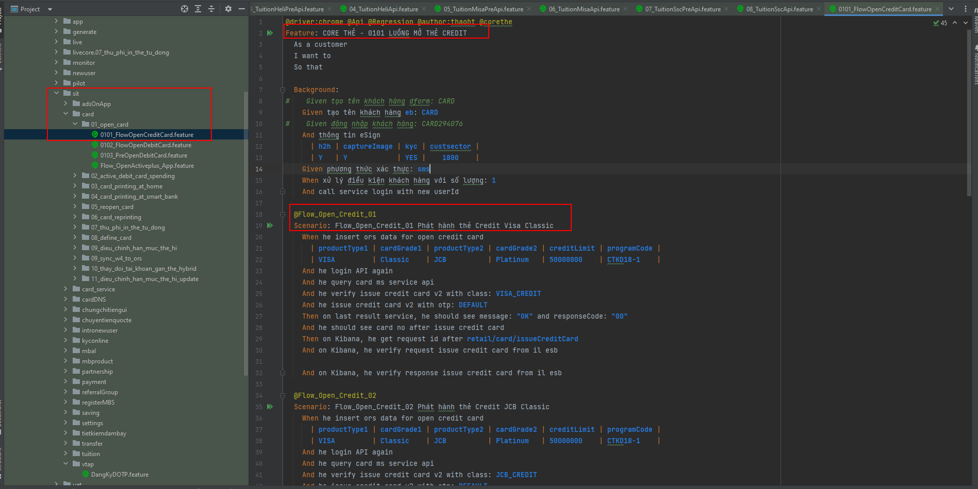
Bài toán 1

Slide 4
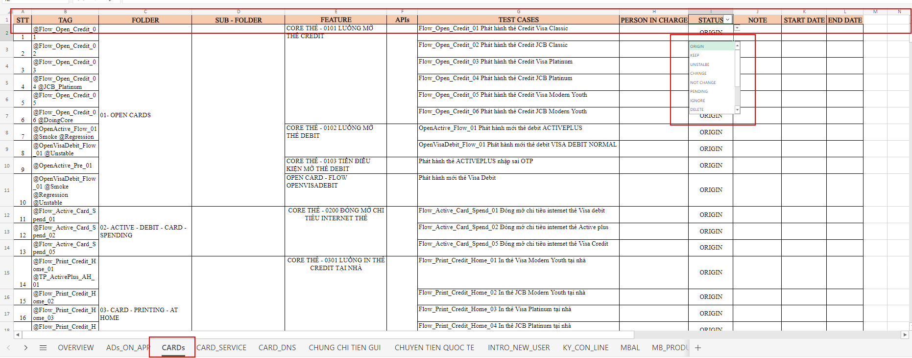
Bài toán 1

Slide 5
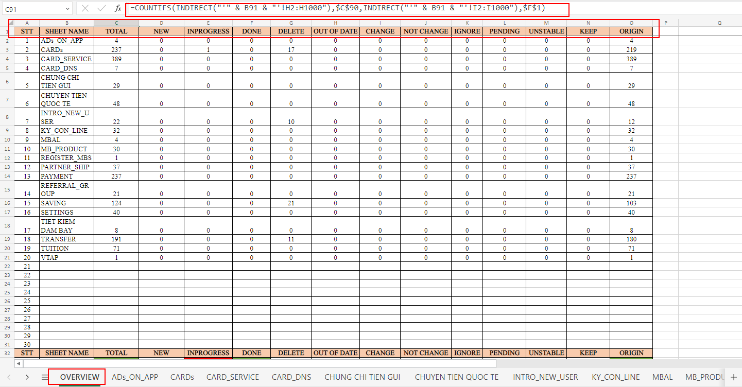
Bài toán 1

Slide 6
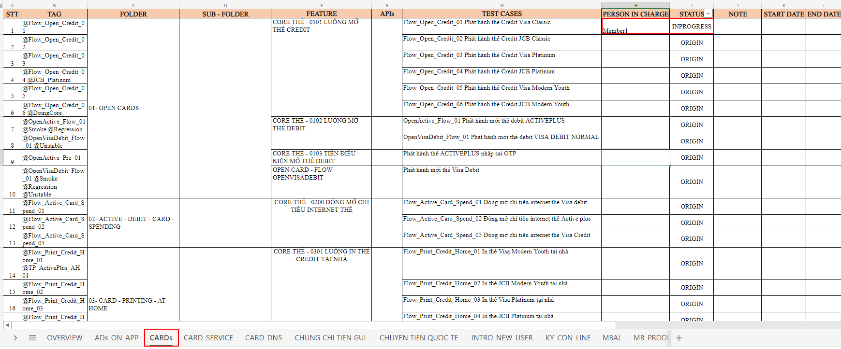
Bài toán 1

Slide 7
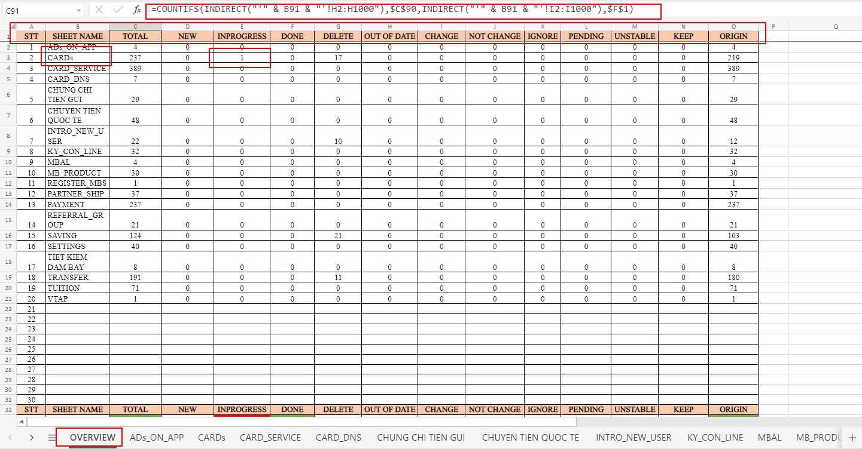
Bài toán 1

Slide 8
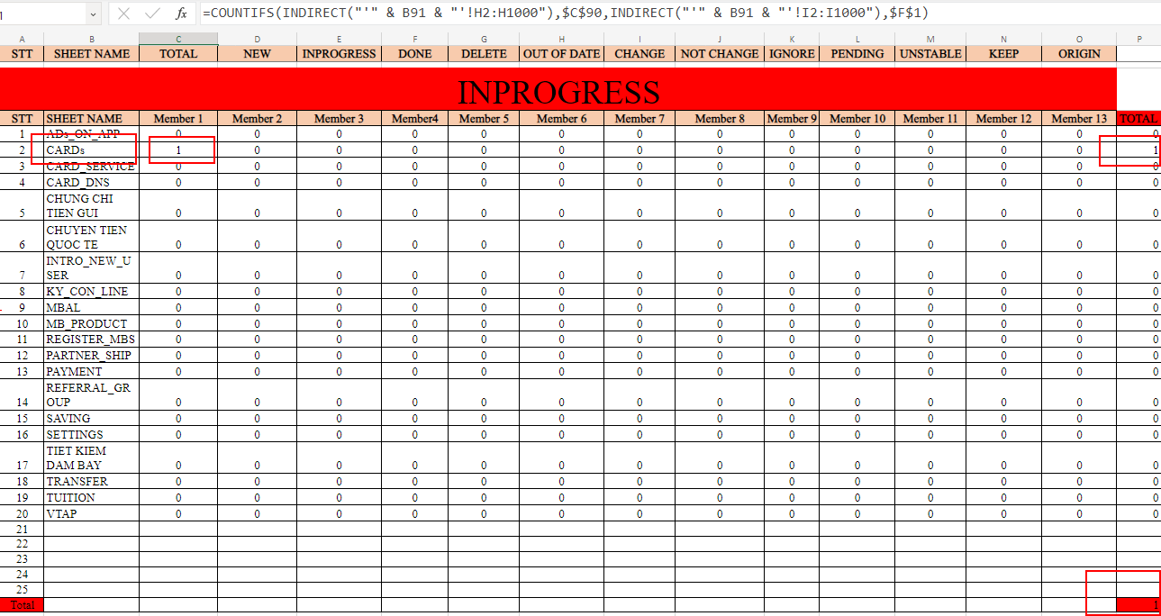
Bài toán 1

Slide 9
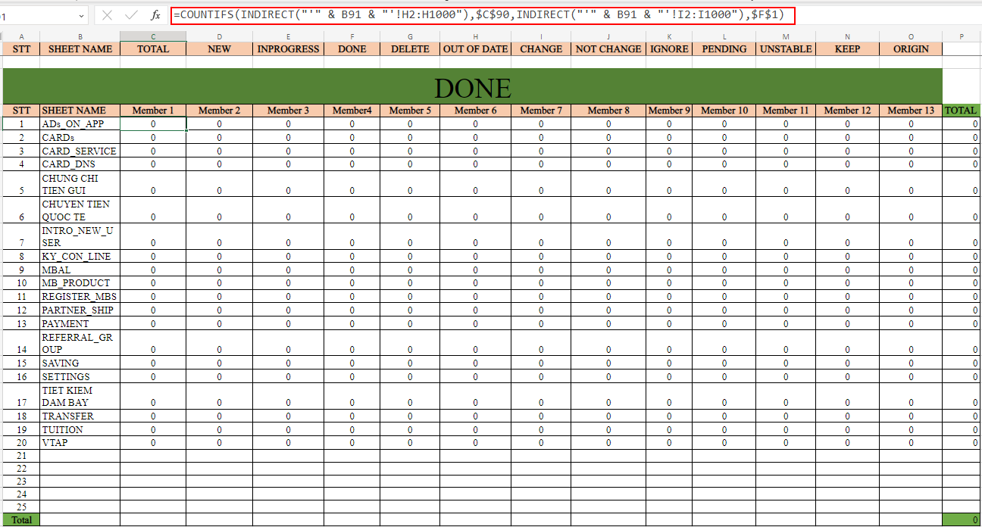
Bài toán 1

Slide 10
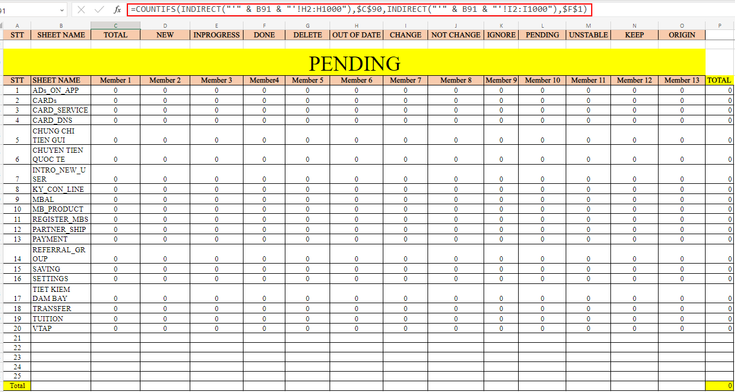
Bài toán 1

Slide 11
Bài toán 2: Áp dụng Scrum Framework cho Automation Team
Sprint Retrospective
Không áp dụng
Sprint Planning
Diễn ra vào thứ 2 tuần đầu tiên của Sprint
Why – What – How
Tại sao chúng ta phải làm cái này?
Chúng ta sẽ hoàn thành nhưng gì ?
Chúng ra sẽ làm như thế nào?
Daily Scrum
Chuyền thành Mid-Sprint Meeting/ Suddently Meeting
Diễn ra vào thứ 6 tuần đầu tiên của Sprint
Sprint Review
Diễn ra vào thứ 6 của tuần thứ 2 của Sprint

Slide 12
Bài toán 2: Áp dụng Scrum Framework cho Automation Team
Backlog:
  Tính năng cần viết mới Test Cases
  Tính năng cần maintain Test Cases
  Tính năng cần theo dõi kết quả Run Auto ( theo dõi sự ổn định của Test Script)
  Tranining nội bộ trong Team Auto ( Tranining nhân sự mới hoặc new skills cho member Team )
  Sharing kiến thức về công nghệ mới trong Auto Team
  Training Automation cho Manual Tester
  Xây dựng Job Jenkins cho 1 tính năng bất kì
  Họp trao đổi với đầu mối Manual Tester để nắm được nhu cầu của Manual Tester ==> Auto Team xác định được Output ==> Lên kế hoạch thực hiện Automation
  Hỗ trợ Manual chạy Auto để test ảnh hưởng của Bug
  Xây dựng chiến lực test Automation cho tính năng
  Phân công phụ trách Golive
  Cử Member đi học nghiệp vụ, tổng hợp tài liệu rồi về sharing cho Team
  Demo chạy Automation Test cho Manual Team cho tính năng mới phát triển ( nếu có )
  Member chủ động đề xuất Task ( nếu có )

Slide 13
Bài toán 2: Áp dụng Scrum Framework cho Automation Team
Sprint Planning:
  Thời gian: Thứ 2 (9h-11h) tuần đầu tiên của mỗi Sprint
  Thời lượng: Khoảng 1,5 –2h
  Địa điểm: Đặt Meeting Room
  Member chủ động pick Tasks từ Backlog ( hoặc Mentor phân công )
  Member Team cùng nhau trao đổi làm rõ các Tasks trong Sprint, mục tiêu đạt được trong Sprint
  Đề xuất các đầu mối liên hệ để có thể nhận được sự hỗ trợ trong quá trình thực hiện Tasks.
  Member chia sẻ vướng mắc ( nếu có )

Slide 14
Bài toán 2: Áp dụng Scrum Framework cho Automation Team
Mid-Sprint Meeting:
  Thời gian: Thứ 6 tuần đầu tiên của mỗi Sprint (14h-16h)
  Thời lượng: Khoảng 1,5 –2h
  Địa điểm: Đặt Meeting Room
  Member chia sẻ vướng mắc đang gặp phải
  Xử lí công việc được bổ sung vào Sprint ( nếu có )
  Demo phần công việc đã hoàn thành cho Team ( nếu có )

Slide 15
Bài toán 2: Áp dụng Scrum Framework cho Automation Team
Sprint Review:
  Thời gian: Thứ 6 tuần đầu thứ 2 của mỗi Sprint (14h-16h)
  Thời lượng: Khoảng 1,5 –2h
  Địa điểm: Đặt Meeting Room
  Member Team báo cáo tiến độ công việc hiện tại và công việc còn tồn đọng đẩy sang Sprint sau.
  Member chia sẻ vướng mắc đang gặp phải.
  Demo phần công việc đã hoàn thành ( nếu có )
  Đánh giá và nhìn nhận lại những điều đã làm và chưa làm được, giải pháp cho Sprint sau hoàn thiện tốt hơn.

Slide 16
Ý nghĩa mang lại cho Team
Team xác định được Goals, cải tiến, đảm bảo, nâng cao chất lượng phần mềm nhờ áp dụng Automation và hướng tới mục tiêu chung của dự án.
Member có thể học hỏi kĩ năng, nghiệp vụ từ những member khác trong Team.
Mở rộng kiến thức, nâng cao skills cho member ít kinh nghiệm.
Tăng sự tương tác, hợp tác, phối hợp giữa các member trong Team.
Tăng thêm tinh thần đoàn kết, gắn kết trong Team.

Slide 17
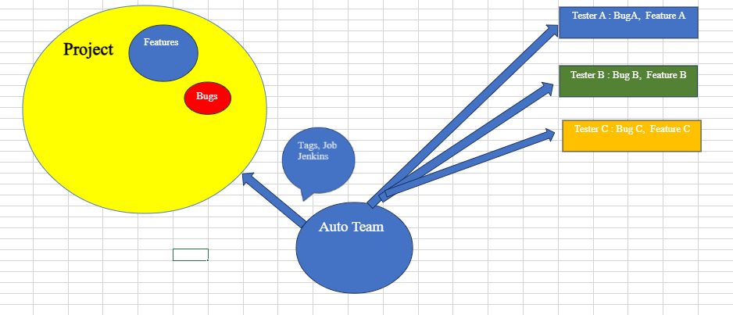
Mục tiêu hướng tới

Slide 18


